Slide 1



Дослідження методів штучного інтелекту для автоматизації бізнес-процесів
Купцов Артем Дмитрович, ІПЗм-23-1
Науковий керівник: доц. Валенда Наталя Анатоліївна
9 червня 2025

Slide 2
Дослідження
Зростання складності бізнес-процесів і конкуренція на глобальному ринку змушують компанії впроваджувати технологічні інновації для підвищення продуктивності. Штучний інтелект стає важливим інструментом для бізнесу, що прагне підвищити свою конкурентоспроможність, оптимізувати витрати та забезпечити гнучкість операцій.
Напрям дослідження: Дослідження методів штучного інтелекту для автоматизації бізнес-процесів на прикладі прогнозування попиту
Об’єктом дослідження є автоматизація бізнес-процесів за допомогою штучного інтелекту та машинного навчання.
2

Slide 3
Огляд літератури (аналогів)
Artificial Intelligence: Foundations of Computational Agents» Рассела та Норвіга (Russell & Norvig, 2020)
Звіт McKinsey & Company «The State of AI in 2023»
«Superintelligence: Paths, Dangers, Strategies» Ніка Бострома (Bostrom, 2016)
Прогалини у наявних дослідженнях:
Бракування узгоджених підходів до інтеграції штучного інтелекту
Обмежено вивчені довгострокові наслідки впровадження штучного інтелекту
3

Slide 4
Постановка задачі
Метою роботи є розробка та апробація моделей машинного навчання для прогнозування попиту в магазині роздрібної торгівлі для оптимізації витрат, підвищення точності планування й ефективного управління ресурсами.
Результатом виконання завдання буде обрана найточніша математична модель машинного навчання для прогнозування попиту в магазині роздрібної торгівлі. Точність вимірюється за декількома критеріями оцінки моделей машинного навчання.
4

Slide 5
Методологія
У ході роботи були використані такі моделі машинного навчання, як:
Множинна лінійна регресія
Модель хребтової регресії
Регресійна модель ласо
Еластична мережева регресія
Моделі поліноміальної регресії
5

Slide 6
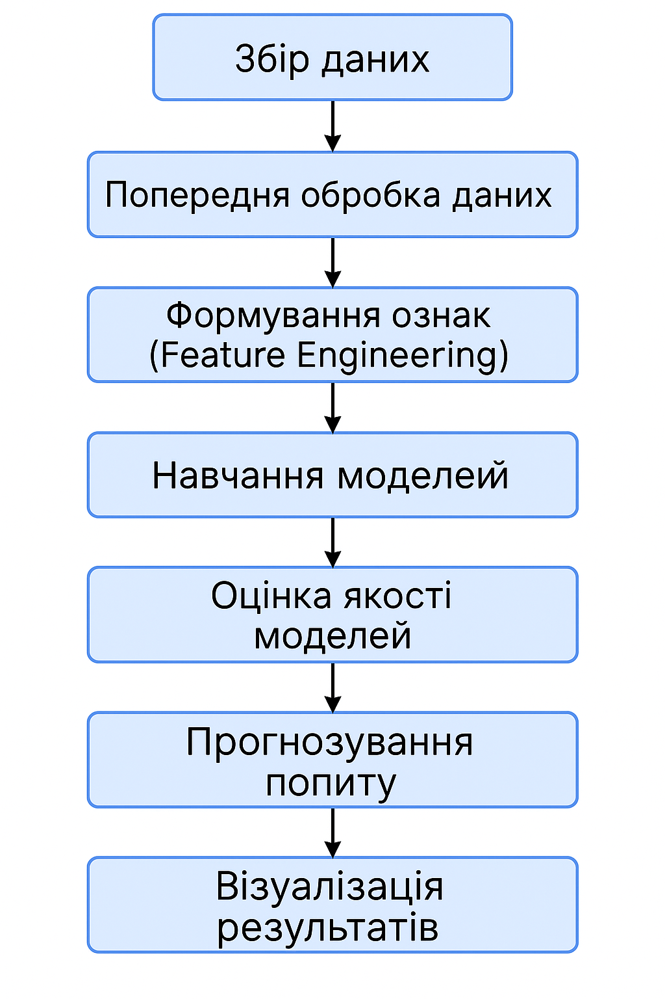
Етапи експериментального дослідження
6

Slide 7
Опис програмного забезпечення, що було використано у дослідженні
Основною мовою програмування було обрано Python через його гнучкість, широку підтримку в сфері Data Science та наявність численних бібліотек. У процесі розробки були використані наступні інструменти:
pandas – для обробки табличних даних
numpy – для математичних операцій
scikit-learn – для побудови моделей машинного навчання (лінійна регресія, Ridge, Lasso, ElasticNet, поліноміальна регресія)
matplotlib, seaborn – для візуалізації результатів
Jupyter Notebook – як середовище для інтерактивної розробки та тестування моделей
7

Slide 8
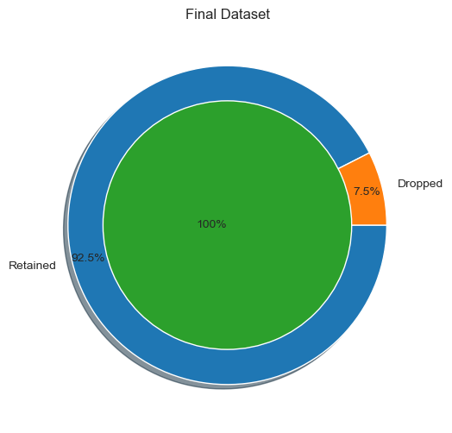
Обробка даних
У ході обробки даних було зроблено:
Видалення пустих значень
Видалення екстремальних викидів
Перетворено категоріальні стовпці у числові
Результуючі данні після обробки
8

Slide 9
Зміст проведеного експерименту
У рамках експерименту було проведено прогнозування попиту на товари в магазині роздрібної торгівлі з використанням кількох регресійних моделей машинного навчання. Мета — визначити модель, яка забезпечить найточніший прогноз на основі історичних даних.
Використано методи машинного навчання: множинна лінійна регресія, Ridge, Lasso, ElasticNet та поліноміальна регресія. Для вибору найкращої моделі застосовувалась перехресна валідація.
Оцінка точності моделей проводилась за допомогою таких метрик:
MAE — середня абсолютна похибка
RMSE — корінь середньоквадратичної помилки
R² — коефіцієнт детермінації
9

Slide 10
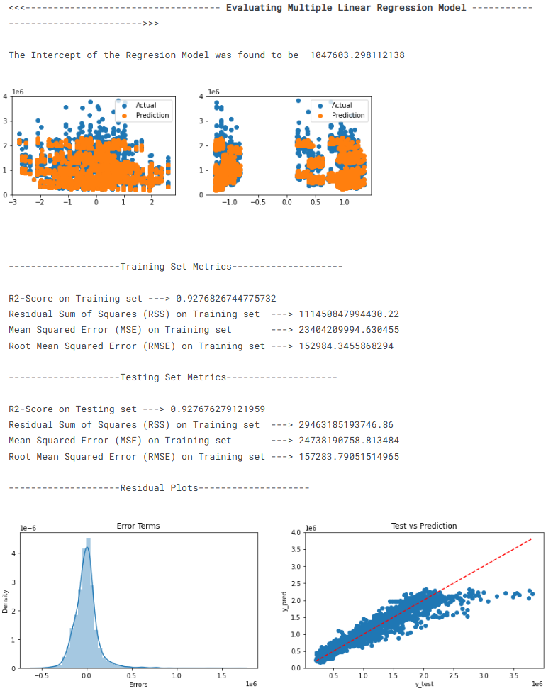
Використання множинної лінійної регресії
10

Slide 11
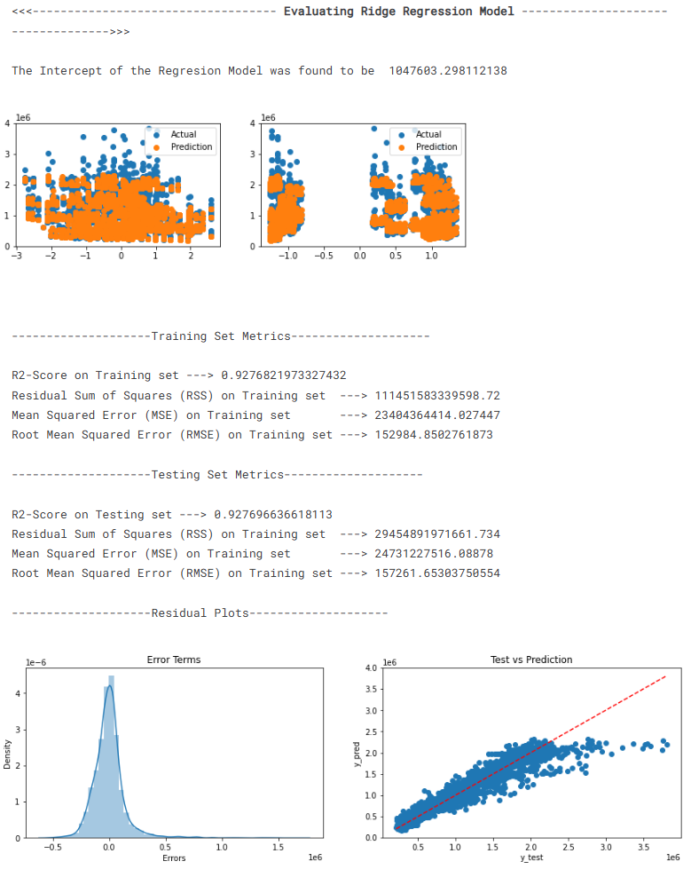
Використання хребтової регресії
11

Slide 12
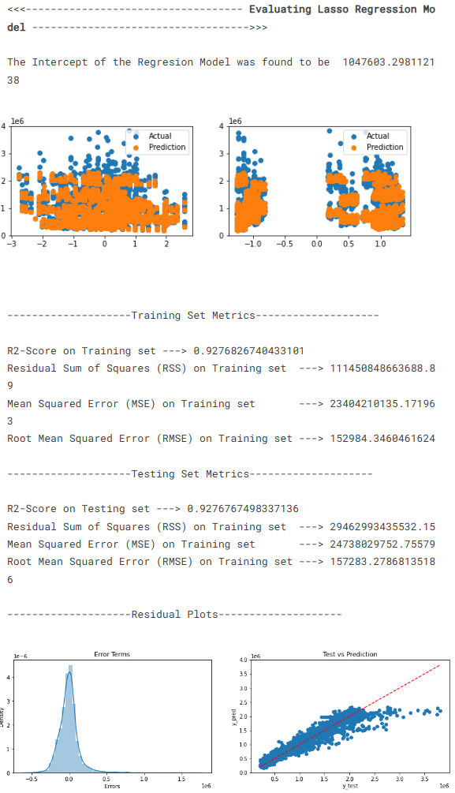
Використання регресійної моделі ласо
12

Slide 13
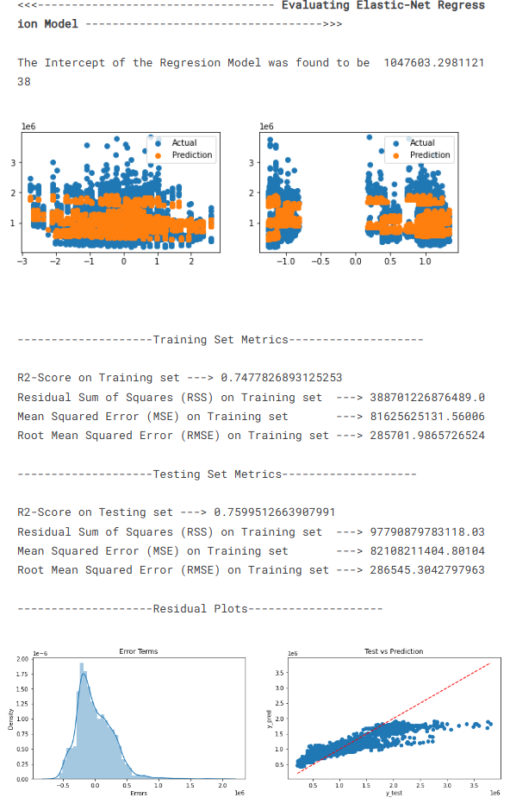
Використання еластичної мережевої регресії
13

Slide 14
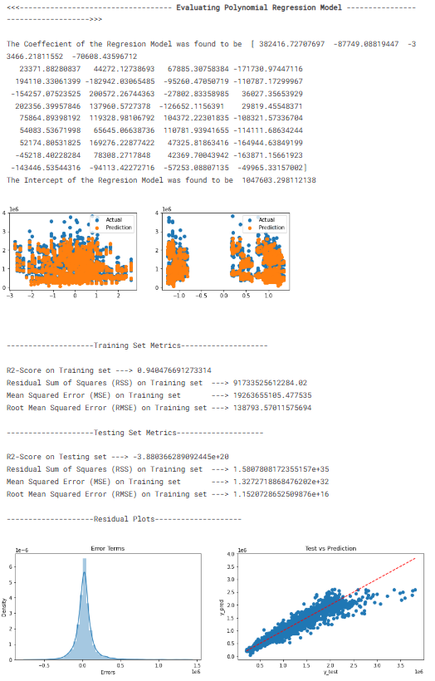
Використання поліноміальної регресії
14

Slide 15
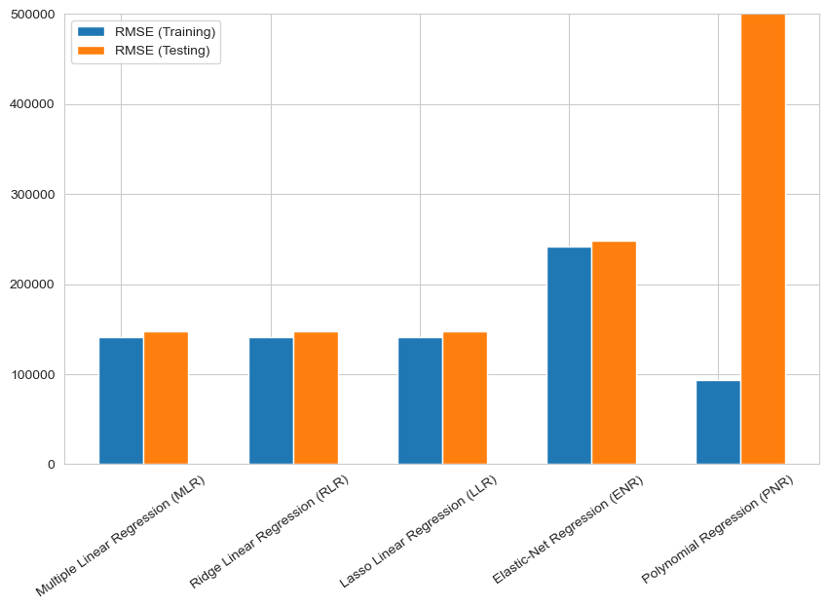
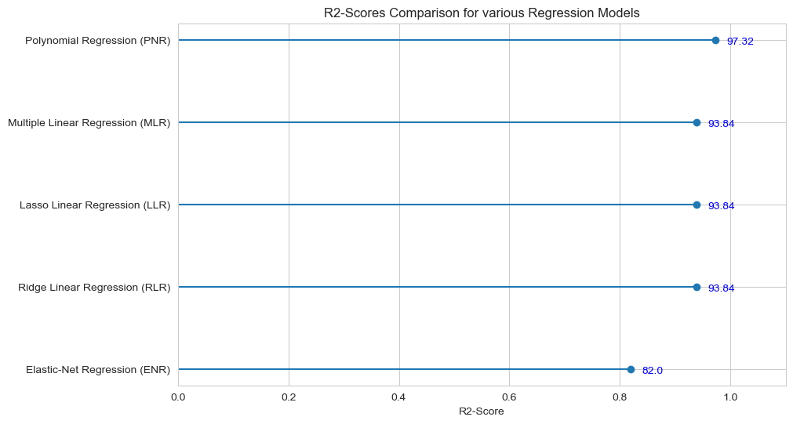
Результати експерименту
Графік середньоквадратичної помилки
Графік порівняння помилки R2
15

Slide 16
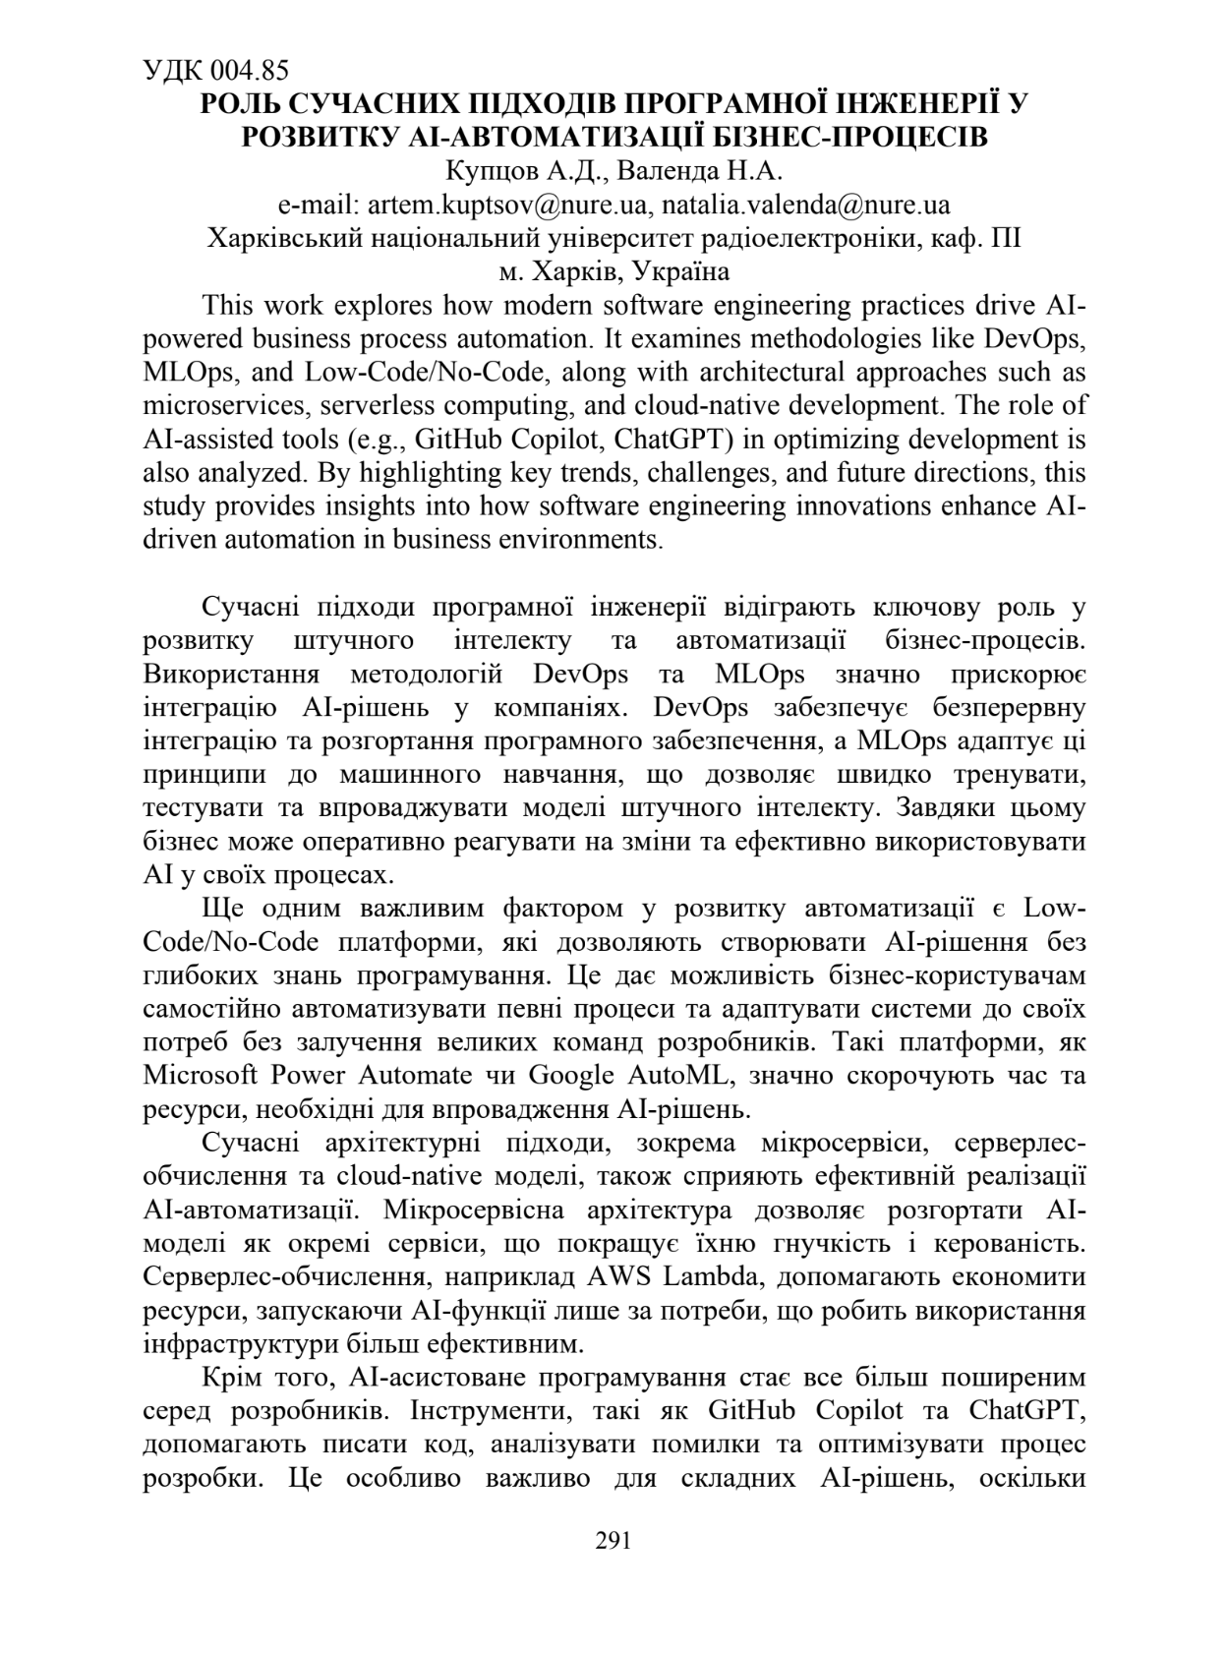
Публікація результатів
16

Slide 17
Підсумки
Поставлені цілі — підвищення точності прогнозування попиту та оптимізація витрат — були досягнуті. Побудовані моделі дозволили отримати достовірні прогнози, що можуть бути використані для ефективнішого управління запасами.
Отримані результати свідчать про здатність моделей машинного навчання точно прогнозувати попит у роздрібній торгівлі. Інтерпретація коефіцієнтів моделей також допомогла зрозуміти важливість окремих ознак у впливі на попит.
Робота підтверджує ефективність використання регресійних підходів у задачах бізнес-аналітики. Результати можуть бути впроваджені на практиці для автоматизації рішень у сфері управління запасами, маркетингу та логістики.
17

